Slide 1
ЕИД ЕГЭ- 2025 «Знаю! Умею! Действую!»

Slide 2
План проведения единого информационного дня ЕГЭ-2025 «Знаю! Умею! Действую!» в МБОУ СШ № 5 города Липецка 29.11.2024

Slide 3
Порядок ГИА
Приказ Министерства просвещения Российской Федерации, Федеральной службы по надзору в сфере образования и науки от 04.04.2023 № 233/552
"Об утверждении Порядка проведения государственной итоговой аттестации по образовательным программам среднего общего образования"
(Зарегистрирован 15.05.2023 № 73314)

Slide 4
ДОПУСК!

Slide 5
Допуск ГИА

Slide 6
Приказ управления образования и науки Липецкой области от 01.11.2024 № 52-Н "Об утверждении порядка проведения и порядка проверки итогового сочинения (изложения) на территории Липецкой области в 2024/2025 учебном году

Slide 7
Итоговое сочинение

Slide 8
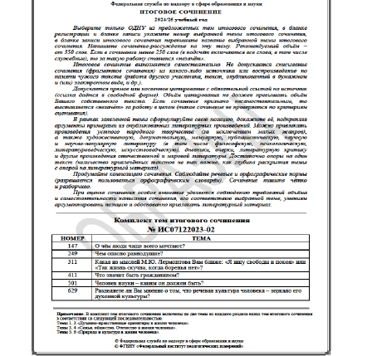
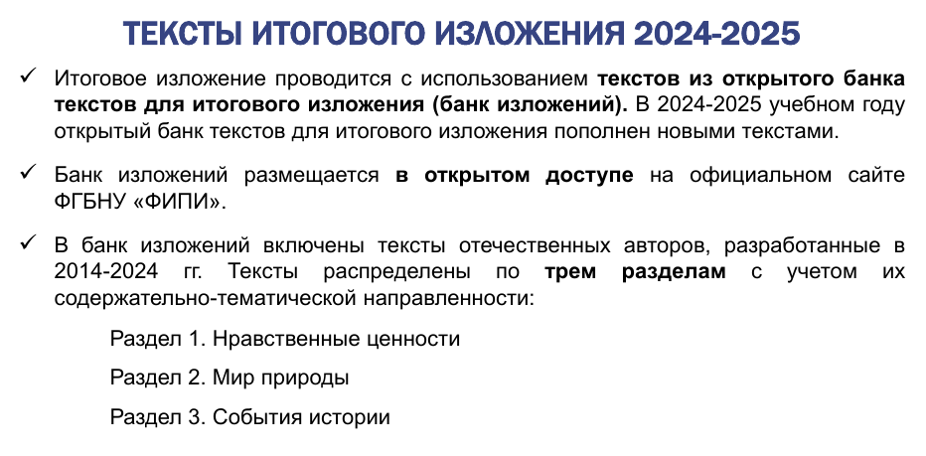
ТЕМАТИКА ИС

Slide 9
ПРОВЕДЕНИЕ ГИА

Slide 10
ПРОВЕДЕНИЕ ГИА

Slide 11
Предварительное расписание

Slide 12
Внимание!!!!

Slide 13
ИДЕМ НА ЭКЗАМЕН

Slide 14
В ППЭ

Slide 15
АППЕЛЯЦИЯ

Slide 16
ИНФОРОМАТИКА И АНГЛ.ЯЗ!

Slide 17
ВАЖНО!!!!!

Slide 18
Медаль за «особые успехи»

Slide 19
Серебряная медаль

Slide 20
Информационные ресурсы
https://fipi.ru/ege/videokonsultatsii-razrabotchikov-kim-yege
fipi.ru - Федеральный институт педагогических
измерений
ege.edu.ru
- Официальный информационный портал
ЕГЭ
obrnadzor.gov.ru - Федеральная служба по надзору в сфере
образования и науки
www.rustest.ru - Официальный сайт Федерального центра
Тестирования

Slide 21
Информационные ресурсы
Наименование ресурса | Ссылка
1. «Навигатор ГИА» | http://nav-gia.obrnadzor.gov.ru/ https://fipi.ru/navigator-podgotovki/navigator-ege
2. «Навигатор самостоятельной подготовки к ЕГЭ» | https://fipi.ru/navigator-podgotovki/navigator-ege
3. «Демоверсии, спецификации, кодификаторы» | https://fipi.ru/ege/demoversii-specifikacii-kodifikatory
4. Материалы для подготовки к ГВЭ-11 | https://fipi.ru/gve/gve-11 https://fipi.ru/gve/trenirovochnyye-sborniki-dlya-obuchayushchikhsya-s-ovz-gia-11 https://fipi.ru/gve/trenirovochnyye-sborniki-dlya-obuchayushchikhsya-s-ovz-gia-11-nezryachikh
5. Онлайн-консультации для выпускников и педагогов | https://vk.com/rosobrnadzor (в разделе видеозаписи) http://obrnadzor.gov.ru/news/razrabotchiki-ekzamenaczionnyh-materialov-ege-provedut-onlajn-konsultaczii-dlya-vypusknikov-i-pedagogov/

Slide 22
Желаем успехов на ЕГЭ -2025!

